Slide 1
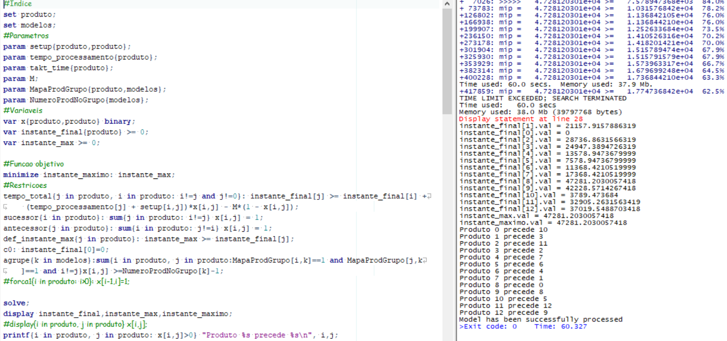
Rodou por 60 seg (62,5 %)

Slide 2
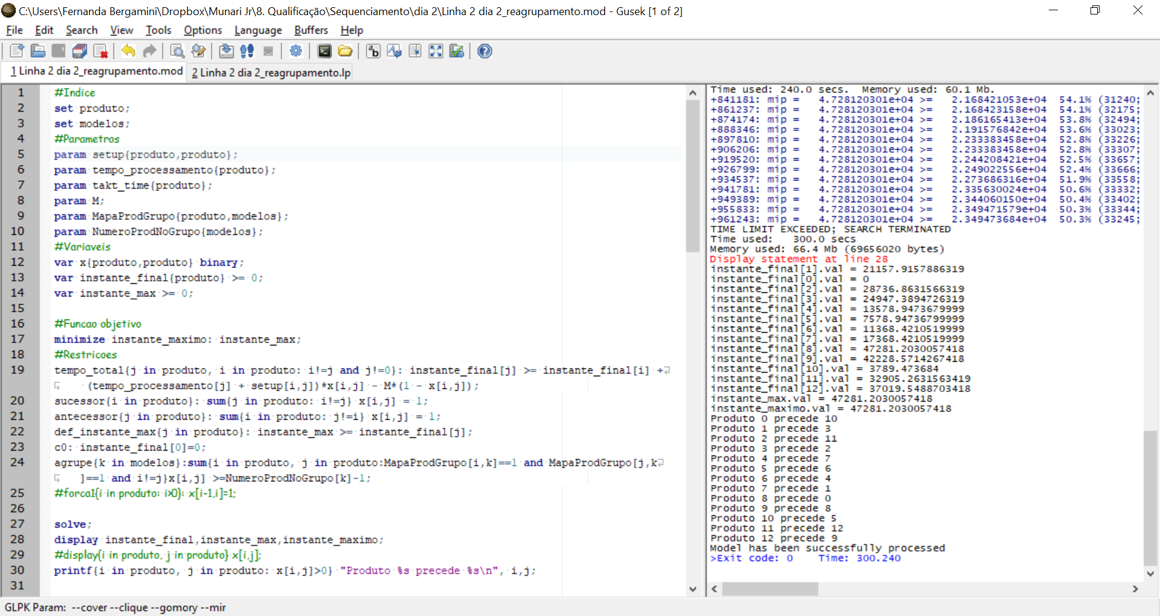
Rodou por 300 seg (50,3 %)

Slide 3

Rodou por 600 seg (36,6 %)

Slide 4

Rodou por 900 seg (20,4 %)

Slide 5
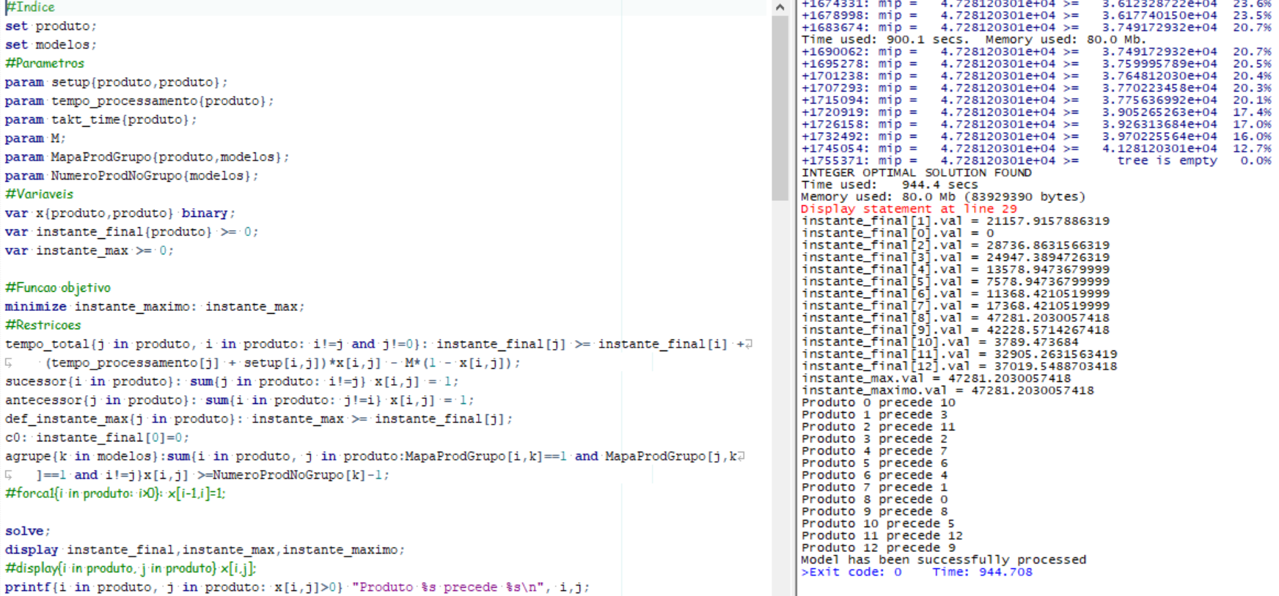
Rodou até parar (944,4 seg – 0,0%)

Slide 6
